Slide 1
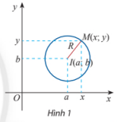
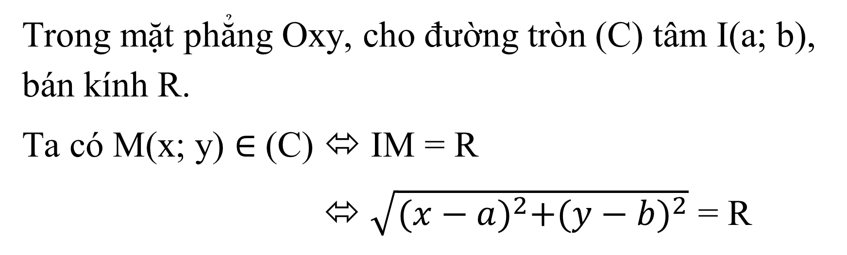
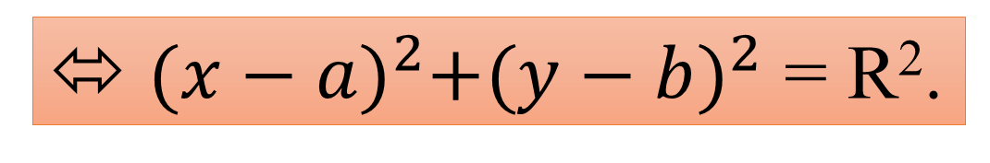
BÀI 3: ĐƯỜNG TRÒN TRONG MẶT PHẲNG TỌA ĐỘ
1. Phương trình đường tròn
Trong mặt phẳng Oxy, cho đường tròn (C) tâm I(a; b), bán kính R.
Ta có M(x; y) $∈$ (C) ⬄ IM = R
⬄ $\sqrt{{(x−a)}^{2}+{(y−b)}^{2}}$ = R
⬄ ${(x−a)}^{2}+{(y−b)}^{2}$ = R².
Phương trình đường tròn tâm I(a, b) bán kính R.

Slide 2
Ví dụ 1: Viết phương trình đường tròn (C) trong các trường hợp sau:
a) (C) có tâm I(1; -3), bán kính R = 5
b) (C) có tâm K(-2;2) và qua A(-5;1)
c) (C) có đường kính BC biết
d) (C) có tâm M(-2;2) và qua tiếp xúc với

Slide 3
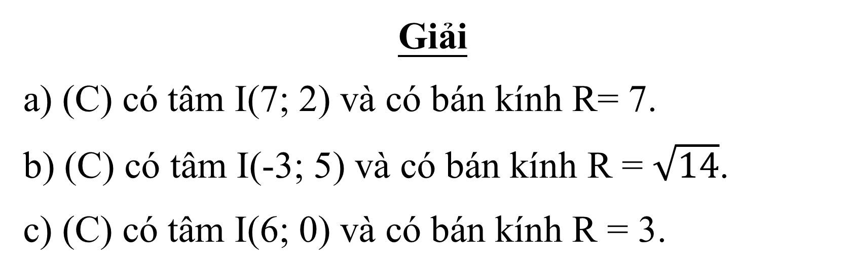
Ví dụ 2
Tìm tâm và bán kính của đường tròn (C) có phương trình trong mỗi trường hợp sau:
(x – 7)² + (y – 2)² = 49; b) (x + 3)² + (y – 5)² = 14;
c) (x – 6)² + y² = 9.
Giải
a) (C) có tâm I(7; 2) và có bán kính R= 7.
b) (C) có tâm I(-3; 5) và có bán kính R = $\sqrt{14}$.
c) (C) có tâm I(6; 0) và có bán kính R = 3.

Slide 4

Ta có: ${(\text{x}−a)}^{2}+{(y−b)}^{2}$ = R²
⬄ x² + y² – 2ax – 2by + (a² + b² – R²) = 0.
Đặt c = a² + b² – R²
Khi đó phương trình trở thành:
x² + y² – 2ax – 2by + c = 0
x² + y² – 2ax – 2by + c = 0 (với a² + b² – c > 0) là phương trình của đường tròn (C) có tâm I(a;b), bán kính

Slide 5
Ví dụ 3: Phương trình nào trong các phương trình sau đây là phương trình đường tròn. Tìm toạ độ tâm và bán kính của đường tròn đó.
a) x² + y² – 2x – 4y – 20 = 0; b) (x + 5)² + (y + 1)²= 121;
c) x² + y² – 4x – 8y + 5 = 0; d) 2x² +2y² + 6 x + 8y – 2 = 0.

Slide 6
Ví dụ 3. Viết phương trình đường tròn (C) đi qua ba điểm A(1; 4), B(0; 1), C(4; 3).
Ví dụ 4. Viết phương trình đường tròn (C) trong các trường hợp sau:
a) (C) có tâm O(0; 0), bán kính R = 4;
b) (C) có tâm I(2; -2) và đi qua M(1;4)
c) (C) đi qua ba điểm M(1; 4), N(0; 1), P(4; 3).
d) (C) có đường kính AB biết A(-2;0), B(1;3)
e) (C) có tâm M(2;2) và qua tiếp xúc với

Slide 7
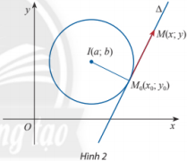
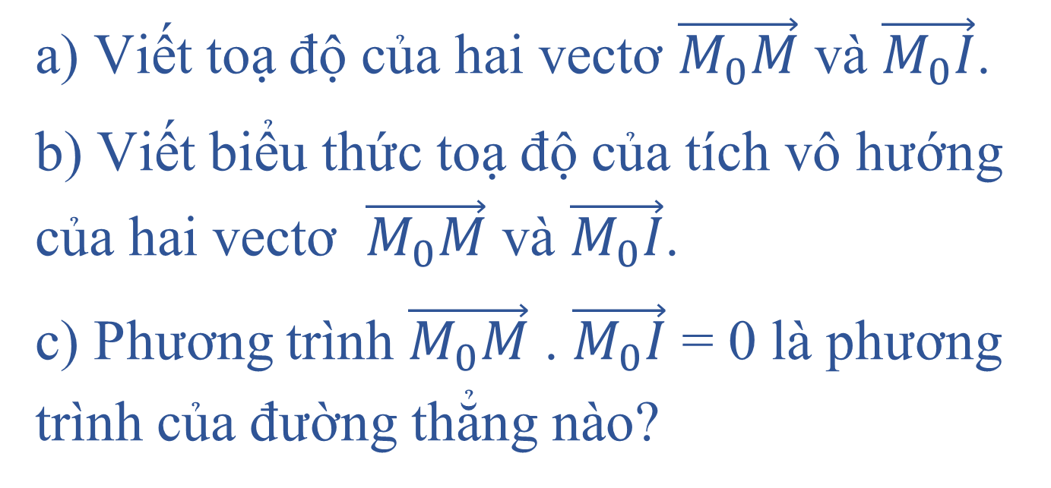
2. Phương trình tiếp tuyến của đường tròn
a) Viết toạ độ của hai vectơ $\vec{M_{0}M}$ và $\vec{M_{0}I}$.
b) Viết biểu thức toạ độ của tích vô hướng của hai vectơ $\vec{M_{0}M}$ và $\vec{M_{0}I}$.
c) Phương trình $\vec{M_{0}M}$ . $\vec{M_{0}I}$ = 0 là phương trình của đường thẳng nào?
Phương trình tiếp tuyến của đường tròn tâm I (a; b) tại điểm M₀ (x₀; y₀) nắm trên đường tròn là:
(a – x₀)(x – x₀) + (b – y₀)(y – y₀) = 0.

Slide 8
Ví dụ 4: Viết phương trình tiếp tuyến d của đường tròn (C): x² + y² = 5 tại điểm M(1; 2).
Ví dụ 5: Viết phương trình tiếp tuyến d của đường tròn
tại điểm M(1; 2)

Slide 9
Ví dụ 6: Cho đường tròn
a) Viết phương trình tiếp tuyến d của đường tròn (C) biết tiếp tuyến song song với đường thẳng
b) Viết phương trình tiếp tuyến của đường tròn (C) biết tiếp tuyến vuông góc với đường thẳng

